Slide 1
IV ВСЕРОССИЙСКИЙ ПЕДАГОГИЧЕСКИЙ КОНКУРС
«ВОСПИТАНИЕ ПАТРИОТА И ГРАЖДАНИНА РОССИИ 21 ВЕКА»
Гвардия
Гринёв Владимир Ильич , руководитель военно-патриотического клуба «Гвардия»
на базе МКОУ «Дракинская СОШ» Лискинского муниципального района

Slide 2
Село Дракино расположено в левобережной пойме реки Хворостань (приток р.Дон), в 28 км от города ЛискиВ период боевых действий на Дону – с июля1942 года по январь 1943 года – Дракино входило в прифронтовую полосу. Многие дракинцы участвовали в строительстве оборонительных сооружений, работали в госпиталях соединений Воронежского фронта.

Slide 3
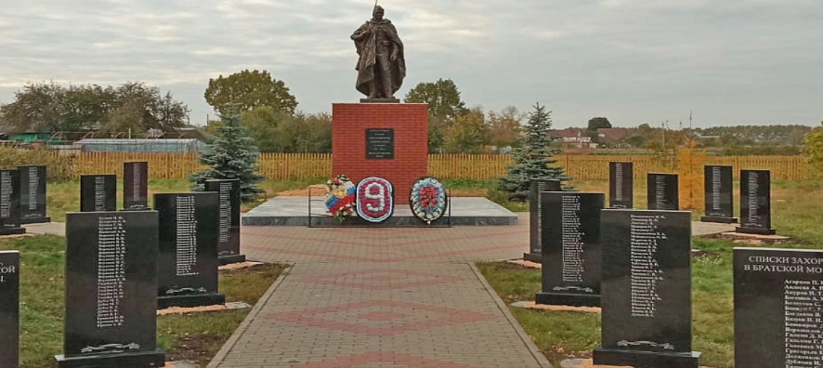
В центре села установлен обелиск на братской могиле (№323) воинов, павших в боях и умерших от ран. Дракинцы воздвигли символический памятник односельчанам, не вернувшимся с фронта.

Slide 4
Военно-патриотический клуб «ГВАРДИЯ» создан на основе решения общего собрания инициативной группы молодежи при поддержке администрации Дракинского сельского поселения и отдела по делам молодежи Администрации Лискинского муниципального района в феврале 2012 года на базе МКОУ «Дракинская СОШ». Цель:
Воспитание подрастающего поколения жителей с.Дракино в духе любви и уважения к своей Родине.

Slide 5
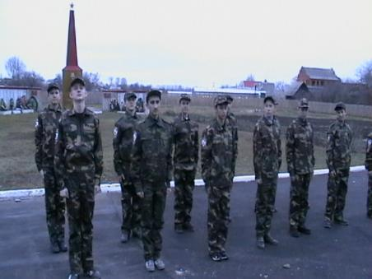
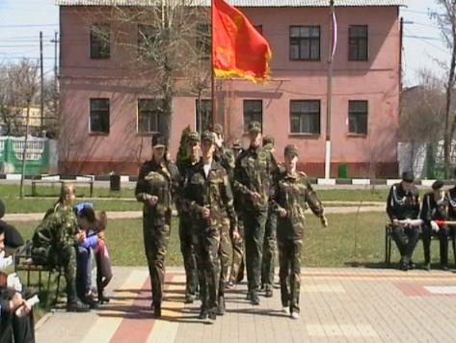
Строевая подготовка

Slide 6
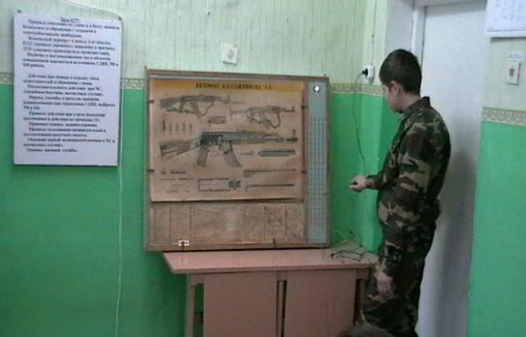
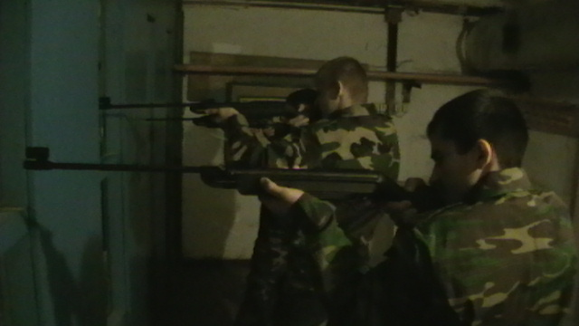
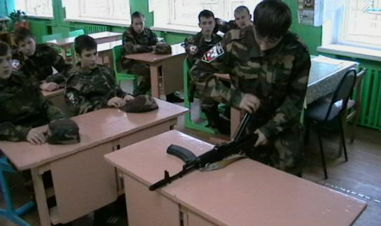
Огневая подготовка

Slide 7
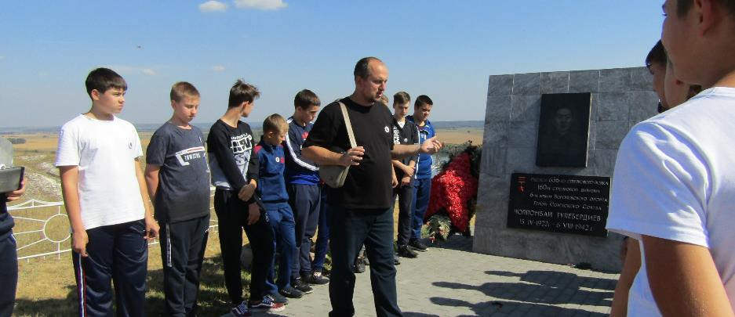
Экскурсии по местам Боевой Славы
Памятник Чолпонбаю Тулебердиеву

Slide 8
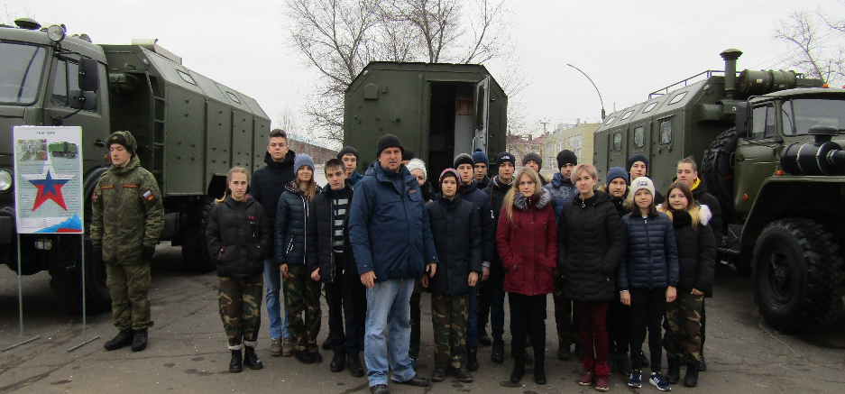
Экскурсия в воинскую часть

Slide 9
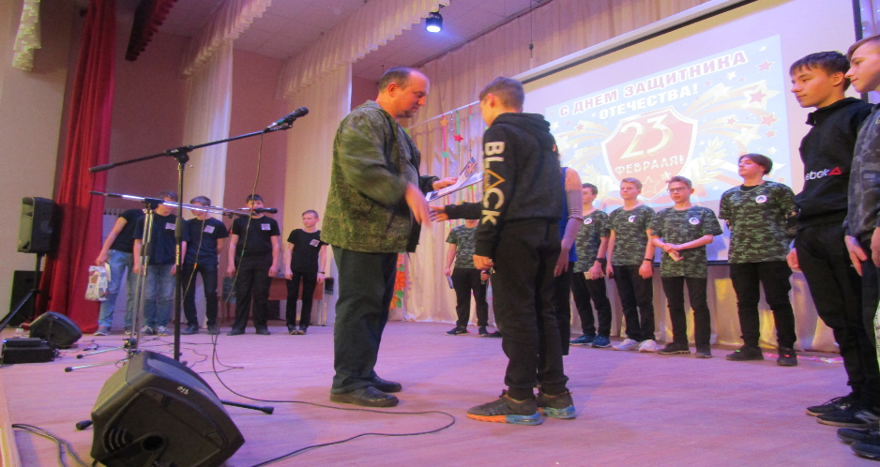
Участие в патриотических мероприятиях

Slide 10
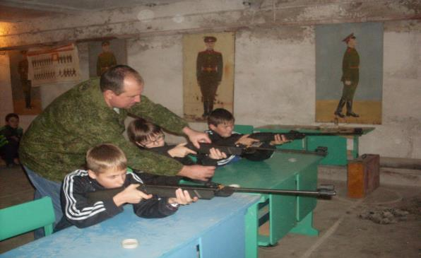
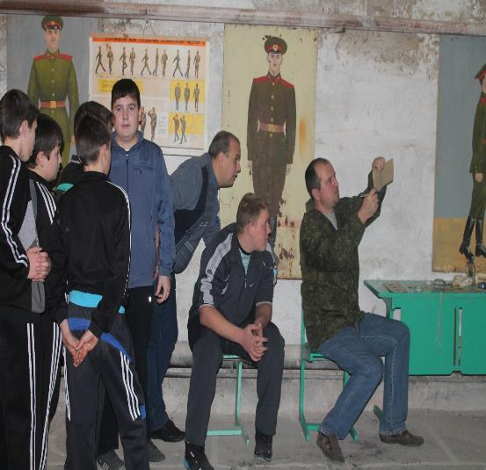
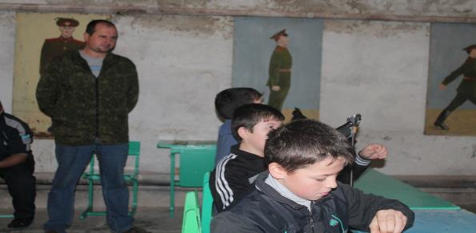
Организация и проведение школьных соревнований

Slide 11
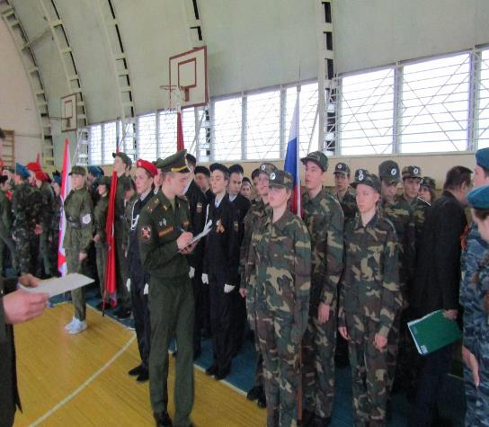
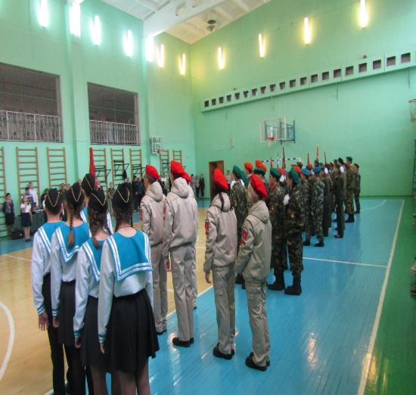
Участие в конкурсах и соревнованиях военно-патриотических объединений

Slide 12
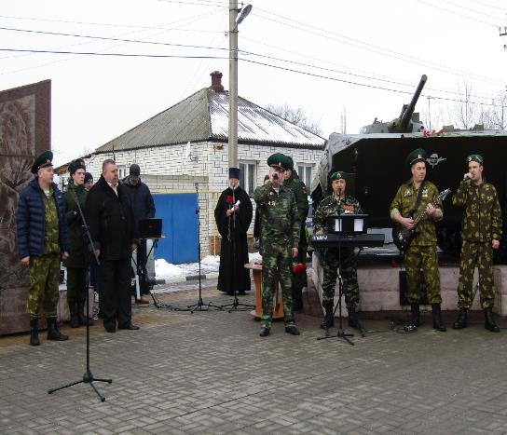
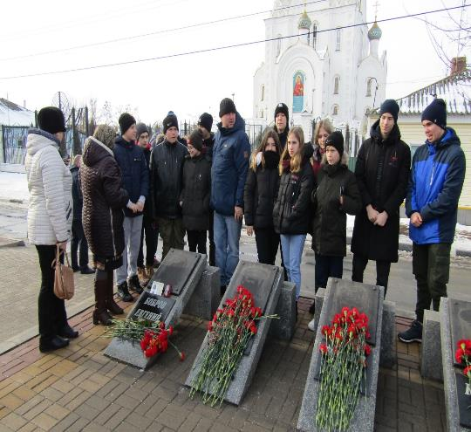
Участие в мероприятиях, посвящённых памяти воинов -интернационалистов

Slide 13
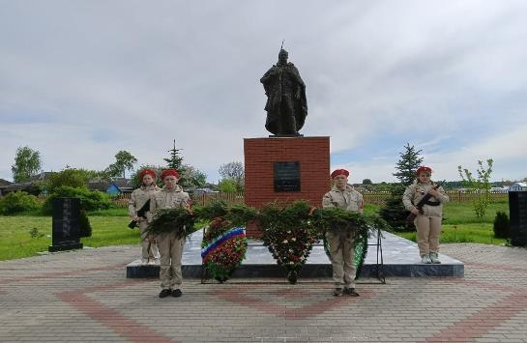
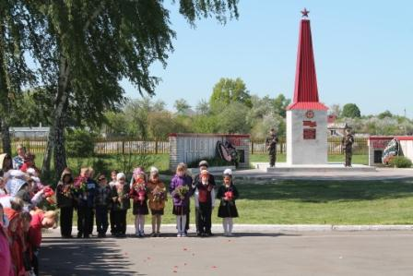
Вахта памяти у братской могилы №323

Slide 14
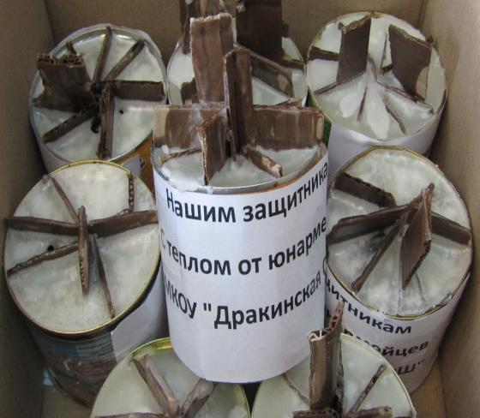
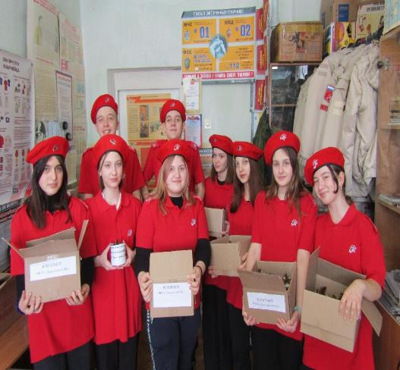
Своих не бросаем

Slide 15
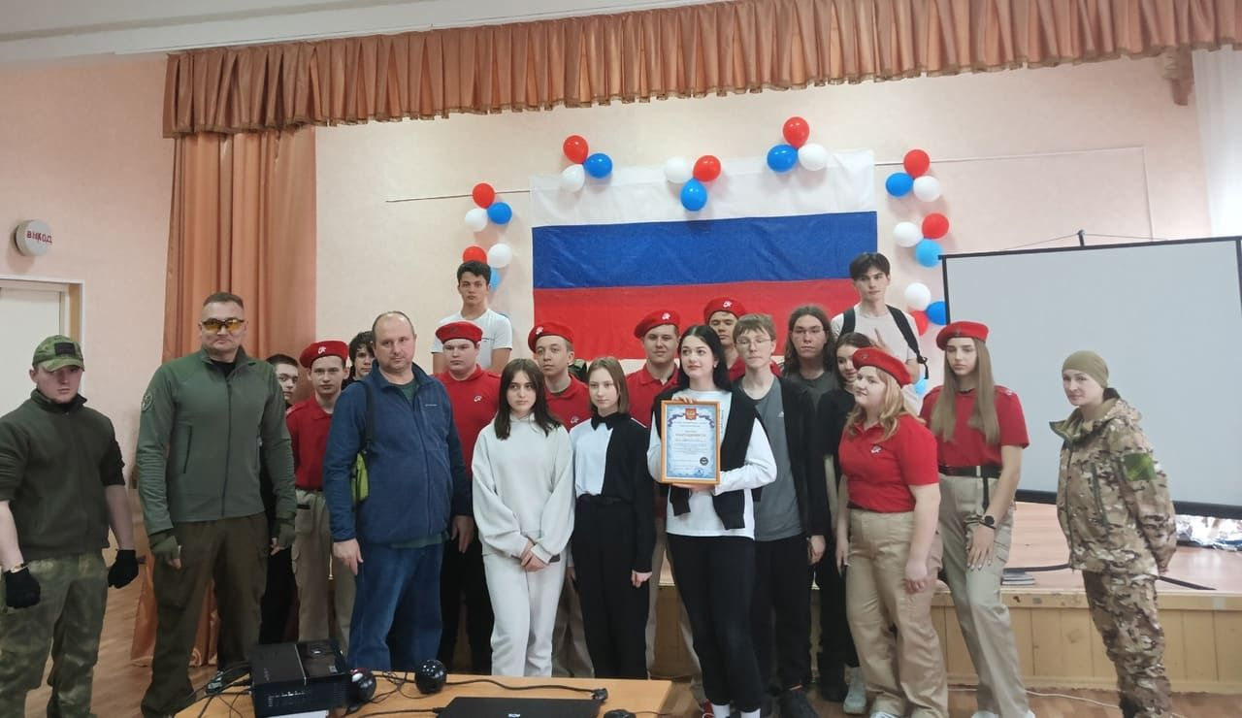
Встречи с участниками СВО и волонтёрами

Slide 16

Памяти предков будем достойны!

